Slide 1



Bộ giáo dục và đào tạo
Trường Đại học Công Nghệ Thông Tin
BÁO CÁO ĐỒ ÁN CUỐI KỲ
Lập trình an toàn và khai thác lỗ hổng phần mềm NT521
Fuzz4All: Universal Fuzzing with Large Language Models
Sinh viên thực hiện:
Đinh Trần Việt Khoa
Đào Nhật Duy
Trần Quang Kiệt
Nguyễn Trần Duy Anh
22520666
22520312
21522265
20520393
Giảng viên hướng dẫn:
Ts. Phan Thế Duy
-
-
1

Slide 2
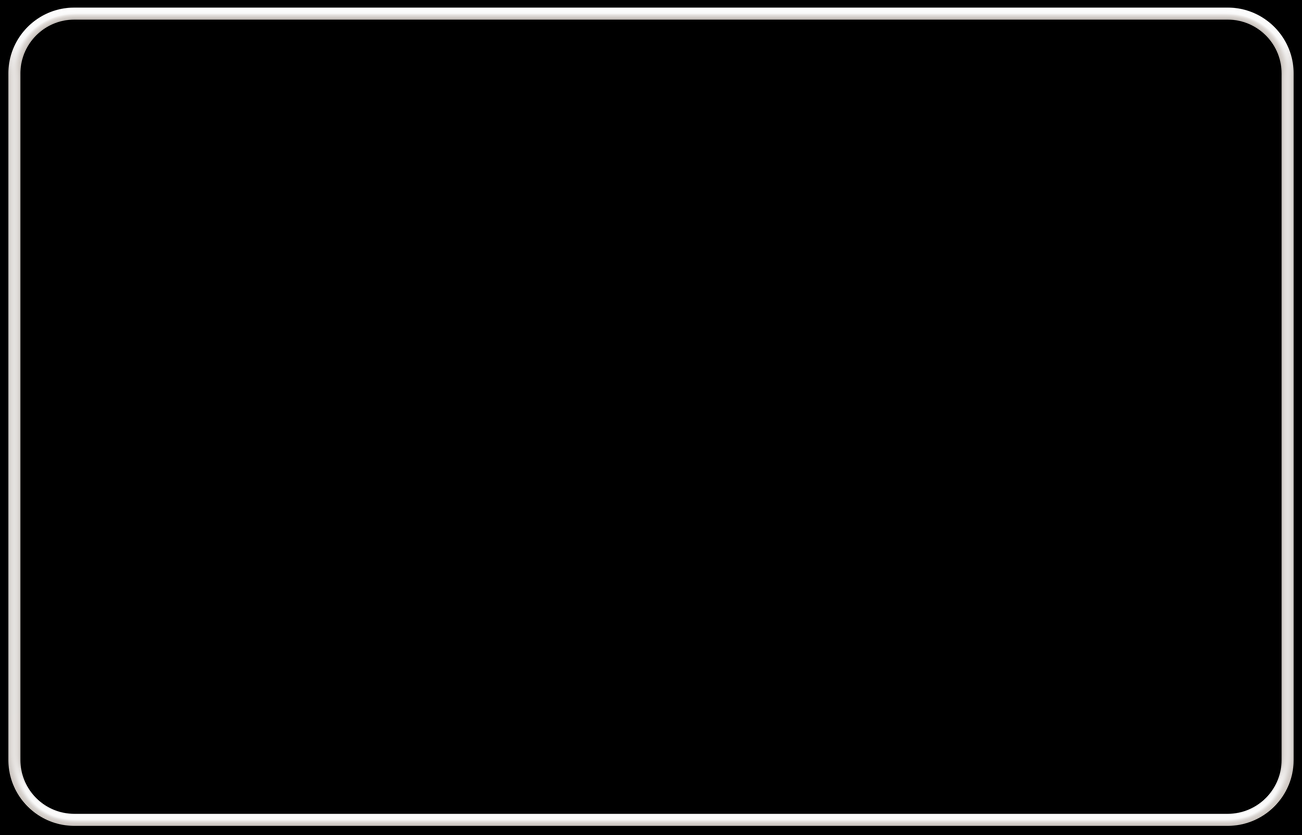
1. Tổng quan đề tài
Nội dung báo cáo
2. Cơ sở lý thuyết
3. Thực nghiệm
4 Kết luận
2

Slide 3
Tổng quan đề tài
3

Slide 4
Ngữ cảnh:
Chương trình nhận input là programming và formal language như: compiler, runtime engine, constraint solver, library,... đặc biệt quan trọng và là nền tảng để xây dựng và phát triển các hệ thống phần mềm
Áp dụng kĩ thuật kiểm thử Fuzzing trong những chương trình này đem lại nhiều thành công trong việc tìm kiếm và phát hiện lỗ hổng
4

Slide 5

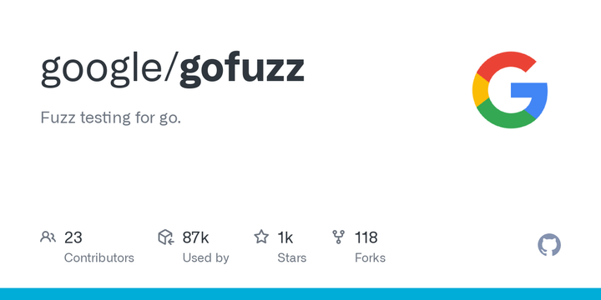

Vấn đề đặt ra:
Những bộ công cụ fuzzers áp dụng cho những chương trình như này chỉ hướng đến mục tiêu là một ngôn ngữ cụ thể
Do đó không thể dễ dàng để áp dụng lên một ngôn ngữ khác hoặc thậm chí là các phiên bản của cùng một ngôn ngữ đó
5

Slide 6
Mục tiêu:
Giới thiệu công cụ Fuzz4All mang tính phổ quát có thể áp dụng trên nhiều input language khác nhau
Phân tích các kĩ thuật sử dụng mô hình Large Language Model, AutoPrompting và Fuzzing loop được áp dụng trong Fuzz4All
Đánh giá mức độ hiệu quả trên các System Under Test (SUTs)
6

Slide 7
2. Cơ sở lý thuyết
7

Slide 8
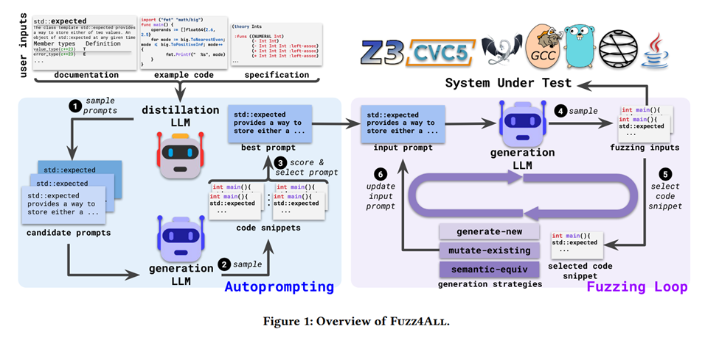
Công cụ Fuzz4All:
8

Slide 9
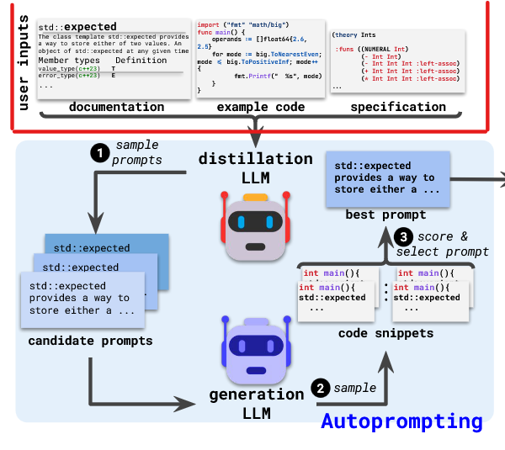
Công cụ Fuzz4All:
Nhận user input là tài liệu mà người dùng cung cấp mô tả các tính năng cụ thể
Example: document, code mẫu, ...
9

Slide 10
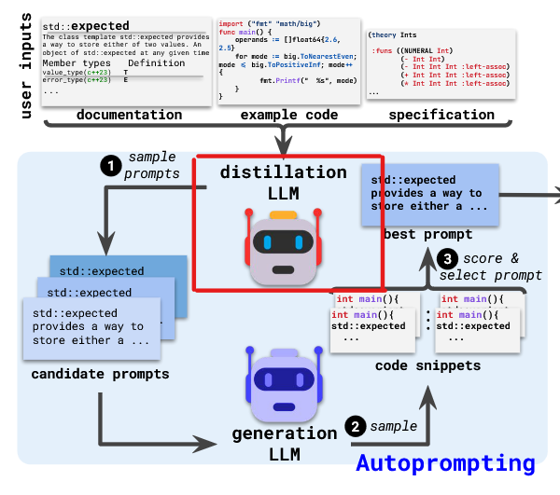
Công cụ Fuzz4All:
Input được đưa vào mô hình LLM để tóm lược thành một prompt ngắn gọn và hiệu quả
Kết quả là tạo ra được các sample prompts
10

Slide 11
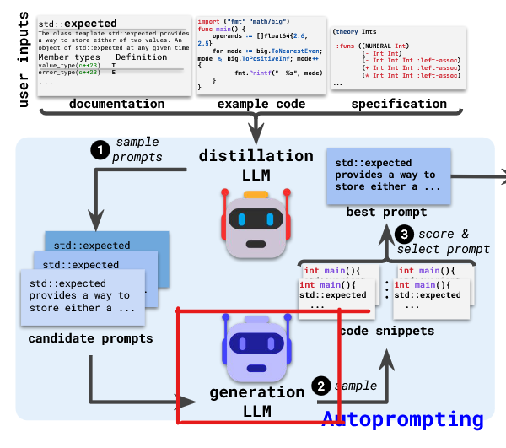
Công cụ Fuzz4All:
Những prompts này được đưa vào Generation LLM để tạo code và đưa vào SUT
Kết quả là prompt có score cao nhất trong các sample prompts
11

Slide 12
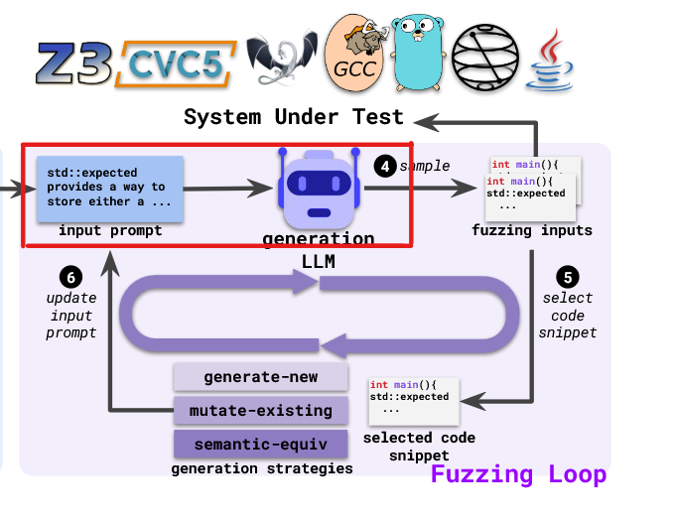
Công cụ Fuzz4All:
Best Prompt này được đưa vào GLLM để tạo ra các Fuzzing input
Để làm đa dạng input tạo ra thì mỗi vòng lặp sẽ có cơ chế để chỉnh sửa input prompt
12

Slide 13
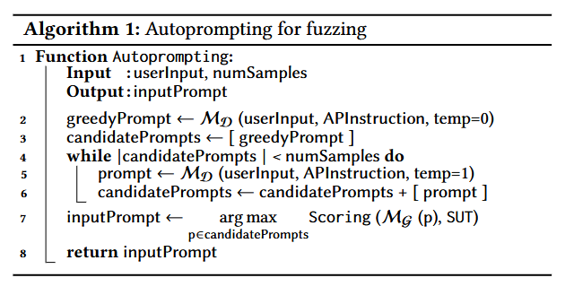
Kĩ thuật Autoprompting
13

Slide 14
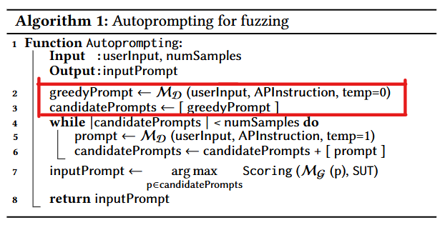
1. Khởi tạo greedy prompt
APInstruction: là yêu cầu để cho Distillation LLM tóm tắt input
temp = 0: đảm bảo kết quả nhất quán và ít có yếu tố ngẫu nhiên
Greedy prompt được tạo ra từ DLLM và đưa vào danh sách các Candidate Prompts
14

Slide 15
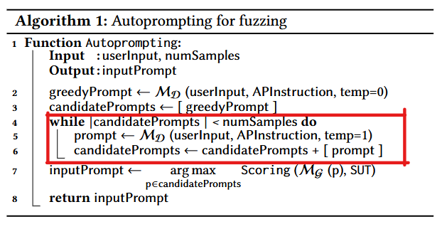
2 Tạo danh sác candidate prompts
Các prompt ở bước này được tạo ra với temp = 1 sẽ có yếu tố ngẫu nhiên trong kết quả
15

Slide 16

3 Lựa chọn prompt có score cao nhất
Các prompts trong danh sách candidate prompt được đưa vào vào score function để tính toán score
Score function được định nghĩa như sau:
Số lượng fuzzing input tạo ra bởi prompt này hợp lệ trong SUT
16

Slide 17
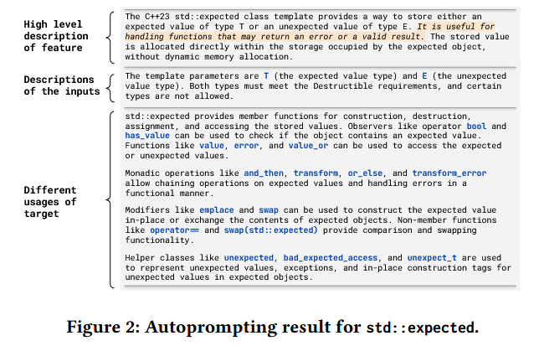
17

Slide 18
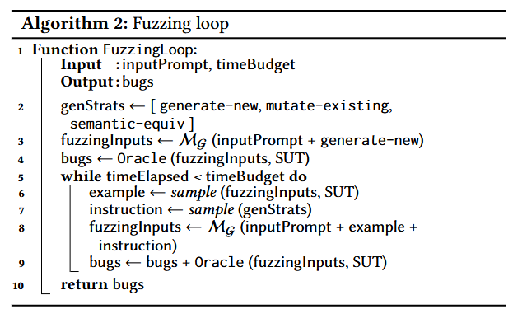
Kĩ thuật Fuzzing Loop
18

Slide 19
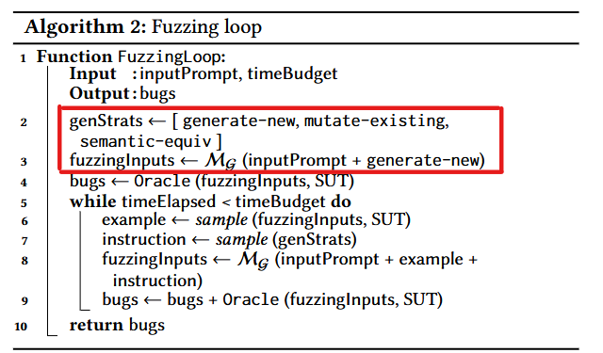
Khởi tạo chiến lược biến đổi input prompt
Để đảm bảo input tạo ra không bị trùng lặp thì thiết kế 3 chiến lược để làm biến đổi inputPrompt ban đầu
19

Slide 20
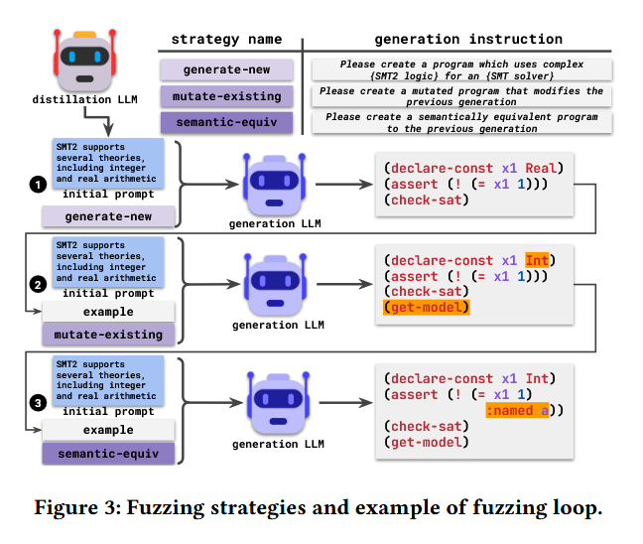
Khởi tạo chiến lược biến đổi input prompt
20

Slide 21
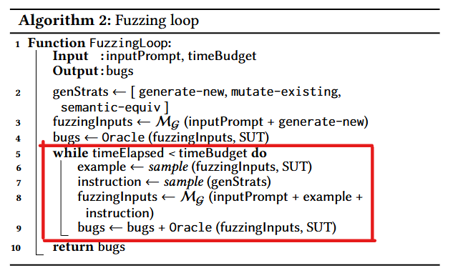
Fuzzing Loop
Ngẫu nhiên chọn ra một chiến lược sửa đổi trong 3 chiến lược định nghĩa sẵn
Chọn một fuzzing input đã được kiểm tra hợp lệ trong SUT làm example
21

Slide 22
Fuzzing Loop
Kết hợp inputPrompt, example và instruction đưa vào GLLM tạo fuzzing inputs mới
Những fuzzing input tạo ra này được kiểm tra trên SUT
22

Slide 23
Fuzzing Loop
Trong quá trình kiểm thử thì những lỗi crash, segment default,... sẽ được ghi log lại
Fuzzing loop lặp lại nhiều lần cho đến khi đủ thời gian yêu cầu
23

Slide 24
3. Thực nghiệm
24

Slide 25
Experimental Setup and Metrics
 | Nhóm | Bài báo
Environment | Docker container | 64-core workstation with 256 GB RAM running Ubuntu 20.04.5 LTS with 4 NVIDIA RTX A6000 GPUs (only one GPU is used per fuzzing run).
Distillation LLM | gpt-4-0613, max_token 500 | gpt-4-0613, max_token 500
Generation LLM | bigcode/starcoderbase-1b, maximum output 1,024 token | bigcode/starcoderbase, maximum output 1,024 token
25

Slide 26
Experimental Setup and Metrics
 | Nhóm | Bài báo
Device Run | CPU | GPU
Batch_size fuzzing input | 5 | 30
Total time fuzzing | 12 hours | 24 hours
26

Slide 27

Kịch bản thực nghiệm
Thực hiện kiểm thủ Fuzzing sử dụng Fuzz4All trên compiler GCC 13.1.0
Nhóm thực hiện hai trường hợp gồm:
Sử dụng hàm Score Function mặc định của bài báo
Sử dụng hàm Score Function được chỉnh sửa lại
Đánh giá kết quả dựa trên các tiêu chí: coverage, tỉ lệ fuzzing input tạo ra hợp lệ
27

Slide 28

Kịch bản thực nghiệm
Đối với hàm Score Function được chỉnh sửa lại như sau:
Score sẽ được tính dựa trên số lượng fuzzing inputs tạo ra là hợp lệ và độ phức tạp của fuzzing inputs theo tỉ lệ:
Độ phức tạp dựa trên công thức Cyclomtic Complexity:
N: điểm quyết định hoặc khối lệnh trong luồng điều khiển
P: số đoạn mã đọc lập của chương trình
E: số đường dẫn kết nối giữa các điểm N
28

Slide 29
Kết quả thực nghiệm
 | Default | Modifed | Paper
Coverage | 106,728 | 137,523 | 198,927
Programs | 600 | 800 | 44,324
Valid | 42,83% | 53,20% | 37.26%
29

Slide 30
4. Kết luận
30

Slide 31
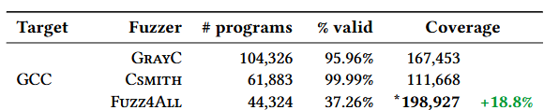
Theo thực nghiệm trong bài báo
Fuzz4All đạt được tỉ lệ coverate cao nhất so với GrayC và Csmith đồng thời tỉ lệ chương trình hợp lệ thi khá thấp
Cho thấy rằng những fuzzing input tạo ra bởi Fuzz4All thực thi được nhiều phần của mã nguồn và có khả năng phát hiện các lỗi tiềm ẩn cao hơn các fuzzers còn lại
31

Slide 32
Theo thực nghiệm của nhóm
Nhìn chung kết quá của nhóm không đạt được như kết quả mong đợi trong bài báo bởi một số khó khăn gặp phải:
Thiết bị nhóm chạy thực nghiệm chỉ hỗ trợ CPU nên tốc độ chậm hơn nhiều so với việc sử dung GPU theo như trong bài báo
Model bigcode/starcoderbase để làm Generation LLM trong bài báo quá nặng nên nhóm phải chuyển sang bigcode/starcoderbase-1b nhẹ hơn nhưng cho kết quả thiếu chính xác hơn
32

Slide 33
Ưu điểm của Fuzz4All
Tạo input thông minh hơn, có ngữ cảnh và nhắm đến từng kịch bản cụ thể
Cải thiện coverage giúp input đa dạng hơn, từ đó nâng cao khả năng phát hiện các lỗi tiềm ẩn
Khả năng mở rộng và áp dụng linh hoạt trên nhiều phần mềm hệ thống khác nhau
33

Slide 34
Nhược điểm của Fuzz4All
Chi phí tài nguyên phần cứng và vận hành các model LLM cao
Hiệu suất không ổn định do LLMs hoạt động chủ yếu dựa vào ngữ cảnh và có thể tạo ra kết quả không nhất quán nếu không có yêu cầu được cung cấp rõ ràng
Hạn chế trong việc phát hiện các lỗi phức tạp
Phụ thuộc vào dữ liệu huấn luyện
34

Slide 35
Thank
You
-
-
35

